Slide 1
Мой город Пермь
Презентация воспитателя
МАДОУ «Детский сад № 419» г. Пермь
Вяткиной Ольги Николаевны

Slide 2
Окружающий мир.
Цель: Формирование нравственно-патриотических качеств у дошкольников.
Задачи:
Воспитывать патриотизм и любовь к родному городу
Гордиться достижениями и достопримечательностями города Пермь
Расширить знания детей о родном городе.

Slide 3
Начало города
В мае 1723 года в деревне Брюхановка стали строить медеплавильный завод. Вокруг завода вырос поселок – Егошихинский горный городок. Выбирал место для завода и поселка, составлял планы застройки капитан артиллерии Василий Никитич Татищев.

Slide 4
Улица Сибирская
Начиналась улица на берегу Камы и была короткой – до Загородного сада. На этой улице жили богатые люди. Здесь было много магазинов, Гостиный двор. Сейчас на его месте Комсомольский сквер.

Slide 5
Городской театр
Рядом с гостиным двором высился городской театр. Сейчас здесь Пермский академический театр оперы и балета имени П.И.Чайковского.

Slide 6
Дом благородного собрания
В нём проходили спектакли, балы и концерты.
Теперь это клуб управления внутренних дел (УВД).

Slide 7
Когда- то заканчивалась улица Сибирской заставой. Это были два полосатых столба с двуглавыми орлами наверху. За заставой начинался Сибирский тракт- путь в Сибирь.

Slide 8
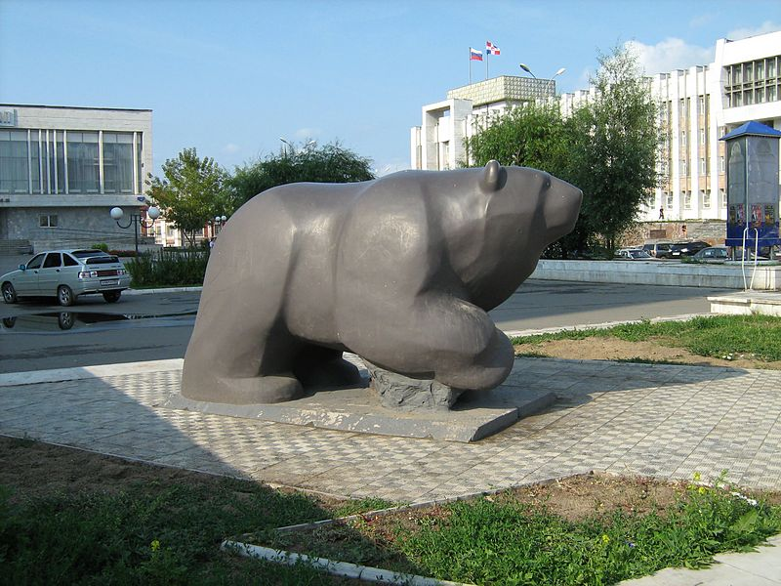
Егошиха означает «Медвежий лог»

Slide 9
Пермь-главный город прикамья
Прошло много лет, и маленький поселок Егошиха вырос в прекрасный большой город Пермь.

Slide 10
Вокзал
Пермь- огромный транспортный узел. Каждый день десятки поездов следуют через станции Пермь II и Пермь I .

Slide 11
Универсальный магазин
Пермь – крупный торговый центр. Здесь много магазинов и рынков.

Slide 12
Река - кама
На берегу Камы расположены два речных порта – пассажирский и грузовой. С ранней весны и до поздней осени воды реки бороздят разнообразные суда.

Slide 13
Театр-театр
Пермь –культурная столица - город театров , музеев и библиотек.

Slide 14
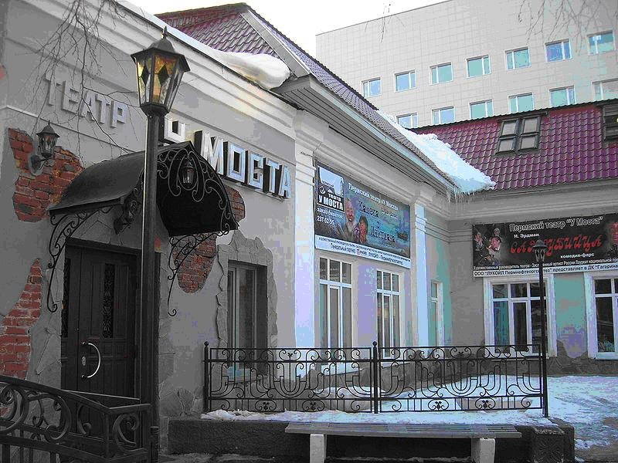
Театр «У моста»

Slide 15
Мы – жители прикамья
В настоящее время численность населения составляет около 2,7 миллионов человек (на 1 января 2009 года). В Прикамье проживает около 80 национальностей. Большинство населения составляют рабочие, служащие. Пермский край развивается как промышленный регион. Главным лицом края является губернатор. Создание законов обеспечивается Законодательным собранием. За исполнение законов и развитие края отвечает Правительство Пермского края.

Slide 16
Карта пермского края
Площадь нашего края – 160600кв.км. Край граничит с 2 областями и 3 республиками: на севере – с республикой Коми, на востоке- со Свердловской областью, на юге – с Башкортостаном, на западе – с Удмуртией и Кировской областью.

Slide 17
Герб пермского края
Историческое описание герба гласит: «В червлёном (красном) поле серебряный идущий медведь, несущий на спине золотое Евангелие и сопровождаемый во главе щита серебряным уширенным крестом».

Slide 18
Флаг пермского края
Цвета флага Пермского края − синий, красный, белый. Синий цвет напоминает о красавице Каме. Красный − символ силы и храбрости наших земляков. Белый − символ чистоты отношений, добра и мира.

Slide 19
В презентации использованы фотографии Е.Гаврилова
http://turkce-rusca.narod.ru/permru.htm
http://visitperm.ru/info/nature/geography/?clear_cache=Y
http://www.nasledie-rus.ru/podshivka/pics/6808-pictures.php?picture=680805

